Slide 1
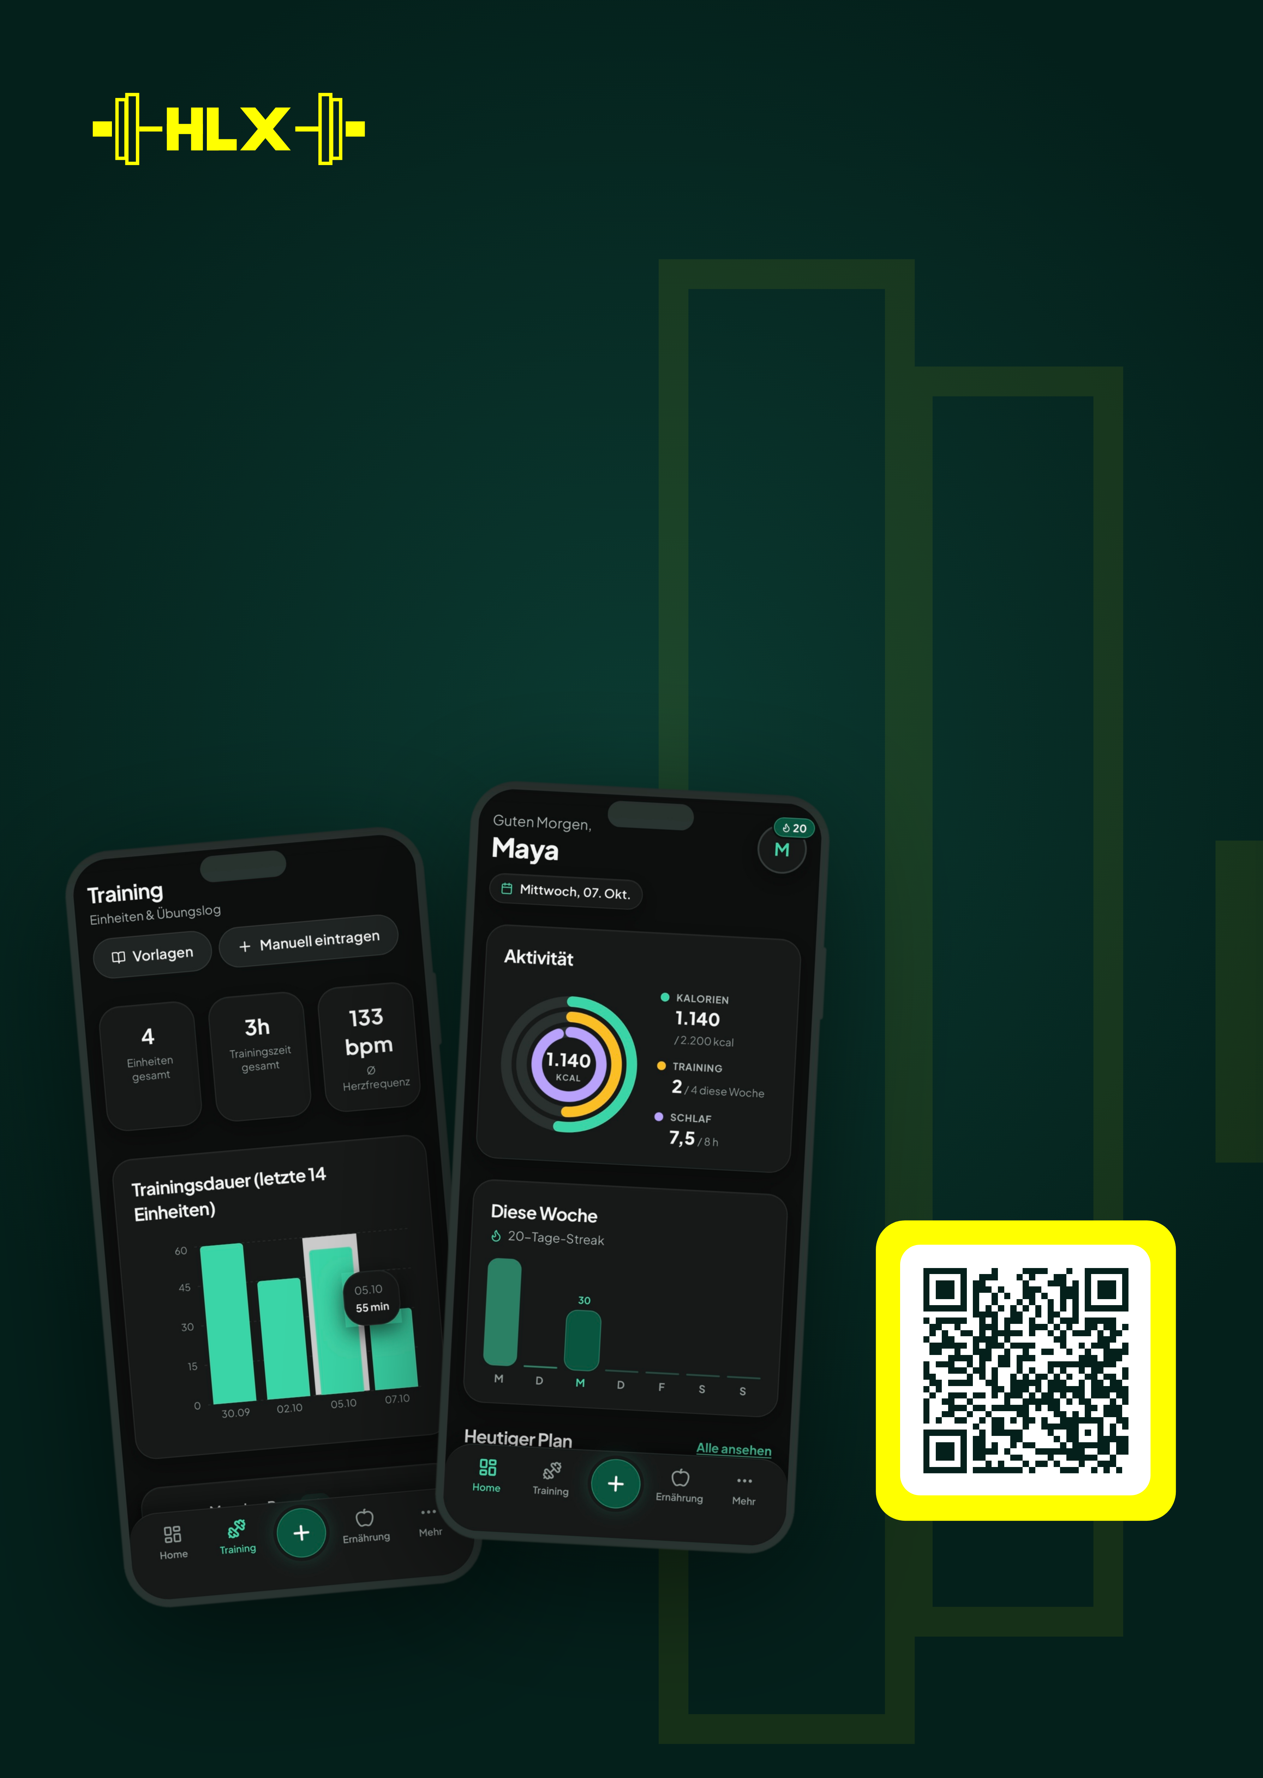
Gesund leben.
Ohne Verzicht.
Training, Ernährung und Routinen in einer App: HLX Together.
Scannen &
kostenlos starten.
@healthleticx
HLX-END-P01 · healthleticx · Healthy & Athletic

